Slide 1
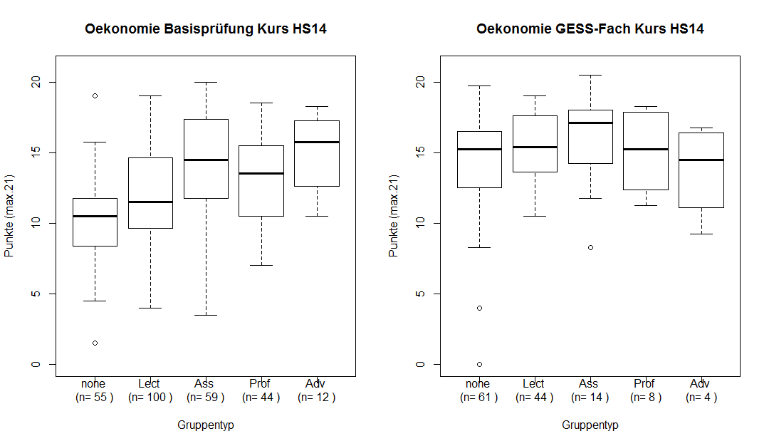
Prüfungsergebnis vs. gewählte Gruppenform
Notes:
Daten: alle Studis, die im Moodle HS2014 eingeschrieben waren und die Prüfung W15,S15 oder W16 abgelegt haben. (weitere Auswertungen auf Wunsch möglich)
Bei den Basisjahrstudis klare Differenzen zwischen keine Gruppe/Lecture Hall und gecoachten Gruppen
Beim Wahlfach weniger in Gruppen und keine nennenswerten Unterschiede, beste Kohorte in einer Gruppe
ANOVA (Gruppentyp) p<0.001, n=265 für Basisprüfung, nicht signifikant für GESS-Fach p=0.07, n=126

Slide 2
Studiengang vs. Übungspräferenz
Notes:
Bei den BSc Studis nahm die Beteiligung an den Coaching-Gruppen zu, v.a. beim Lebensmittelwissenschaften -> die eine Assigruppe ist erkennbar!

Slide 4
Übungspräferenz vs. Studiengang
Notes:
Studis im Basisjahr nehmen mehr Teil als GESS (violett)
LMS überdurchschnittlich häufig bei RS

Slide 5
Quiz-Zugriffe vs. Prüfungspunkte
Oekonomie W15, 113 Studis mit Moodle-Aktivität
Notes:
Korrelationen (Excel Korr) höchste Werte rot, tiefste Werte blau
x-Achse: Quizzes (1-3 Fragen)
Beteiligung: Anzahl Studis
(Daten aus Data14/OekonLogPrWS15.xslx)

Slide 6
Prüfungspunkte vs. Quiz-Durchschnitt

